Slide 1
Do
you
Understand ?
Look !
I don’t
Understand
A반 4조

Slide 2

Contents
문제제기
아이디어
활용기술
기대효과 및 의의
부록 아이디어 2

Slide 3
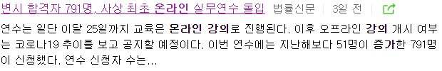
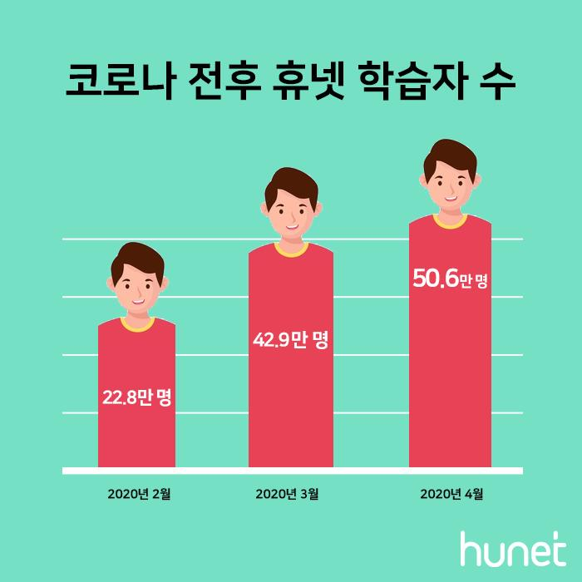
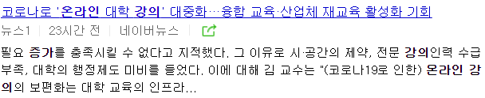

문제제기
추진배경
코로나 사태로 인한 비대면 수업 증가 추세
비대면 수업의 증가는 일시적 현상이 아닌 향후 교육 트렌드로 전망됨

Slide 4
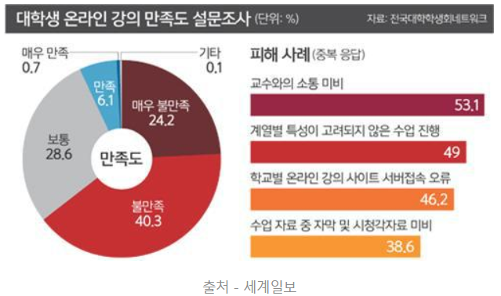
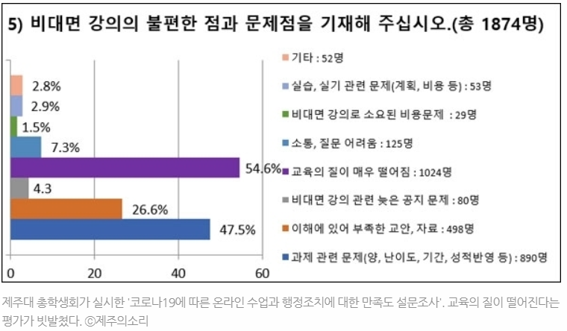
문제제기
문제인식
강의자는 비대면 수업 특성상 학습자의 집중도 및 이해도 파악 어려움
그로인한 수업 난이도 조정을 위한 셀프 피드백 어려움
비대면 수업 Quality 개선을 위한 학습자 실시간 집중 및 이해도 평가 방안 필요

Slide 5




아이디어
실시간 표정 인식
비대면 수업에 사용되는 카메라를 통해
실시간으로 학습자의 표정 인식

Slide 6
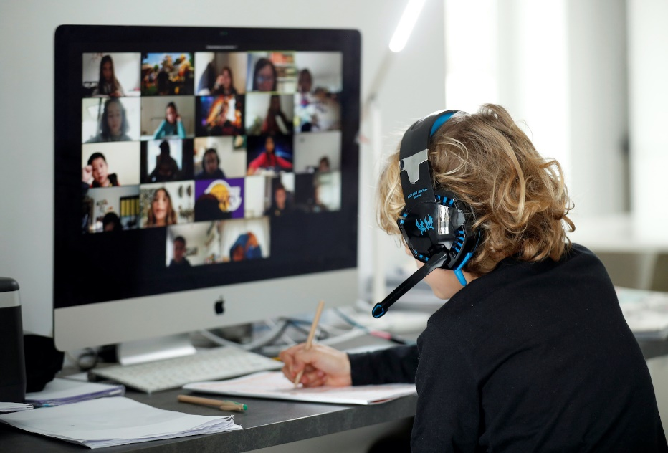



아이디어
수집 데이터 수치화
수강생 인원 총 35명
2교시 35:14
12명
8명
15명
실시간 모니터링 화면 예시
강의자는 이해도 실시간 모니터링을 통해 학습자의 수업 이해도 파악 가능
토대로 추가 질의응답 시간, 보충 설명 추가할 수 있음

Slide 7
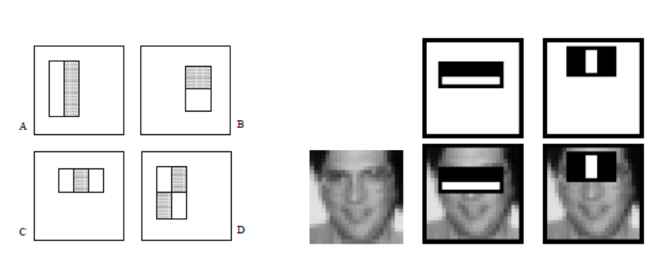
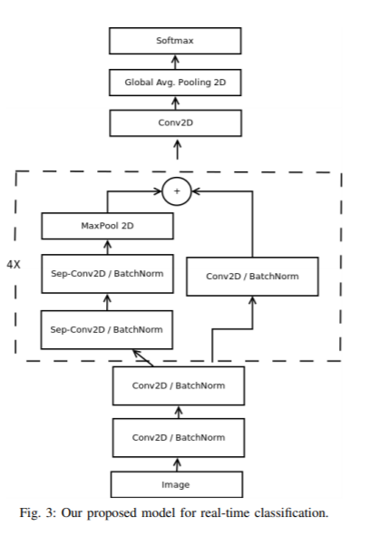
활용기술
Object Detection
Haar Feature-based Cascade Classifier
검출할 대상이 되는 물체가 있는 이미지와 없는 이미지를
최대한 많이 활용해서 다단계 함수를 훈련시키는 기계학습 방식
Haar 특징기반 다단계 분류자를 이용하여 얼굴 검출
mini-Xception 모델
Depth-wise Separable Convolutions(MobileNet)에 Residual module(ResNet)을 결합한 모델
연산 수를 줄임으로써 강력한 컴퓨팅 능력 없이도 머신러닝 모델을 구현할 수 있도록 한 모델
실시간 감정을 처리해야 하기 때문에 속도가 빠른 Mini-Xception 모델을 사용

Slide 8


활용기술
기능적 요구사항
학습자의 표정을 인식하는 기능
학습자의 표정 및 시선 정보를 수치 데이터로 전환하는 기능
수치 데이터를 이용하여 학습자의 이해도를 계산하는 기능
학습자의 이해도를 강의자에게 보고하는 기능

Slide 9
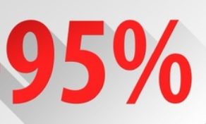

활용기술
품질 요구기준
학습자의 표정을 99.9%이상의 확률로 인식 가능해야 함
실시간으로 표정 데이터를 수치 데이터로 변환할 수 있어야 함
분석한 학습자 이해도에 대한 신뢰도가 95%이상이어야 함
- 100mps이상의 데이터 통신속도를 유지해야함
- 0.001초 이하의 데이터 지연 시간을 유지해야함

Slide 10




기대효과
기대효과 및 의의
실시간으로
학습자의 반응을 확인하여
최적화된 수업 진행 가능
누적된 수업 반응 데이터를 통해
학습자의 성향과
수업이해도를 분석 가능
수업 이해도 향상
학생성향 분석
학습자의 반응을
강의평가에 반영하여
수업에 대한 정확한 분석 가능
학습자의 긴장감을 높이고
실시간 피드백과 분석을 통해 수업 집중도 향상
강의평가 반영
수업 집중도 향상

Slide 11
Do
you
Understand ?
Look !
I don’t
Understand
A반 4조

